Slide 1
ЭКОЛОГИЯ ЖӘНЕ ТҰРАҚТЫ ДАМУ
Экожүйе компоненттері арасында қандай байланыс бар? (Таныстырылым сабақ)

Slide 2
Сабақтың мақсаты
экожүйе компоненттерінің өзара байланысын түсіну
Мақсатқа қол жеткізу үшін:
- экожүйе қандай компоненттерден тұратынын;
- экожүйе компоненттері бір-бірімен қалай байланысқанын білу қажет.

Slide 3
Термин сөздер
Экотоп
Биоценоз
Продуценттер (түзушілер)
Консументтер (тұтынушылар)
Редуценттер (ыдыратушылар)

Slide 4
Есіңе түсір!
Экожүйе деп нені атайтынын есіңе түсір.
«Экожүйе компоненттері» түсінігі нені білдіреді?

Slide 5
Экожүйе – бұл экологиядағы негізгі функционалдық бірлік, оған тірі организмдер де, жансыз орта да – өзара бір-бірінің қасиеттеріне әсер етуші және Жер бетіндегі тіршілікті қазіргі қалпында ұстап тұру үшін қажетті екі компонент кіреді.

Slide 6
1-тапсырма
Сұрақтарға жауап бер​
Суретті қара. Қайсысын экожүйе деп атауға болады? Ал қайсысы экожүйеге жатпайды? Неліктен? Түсіндір.
Жылқылар
Ақ аюлар
Пілдер
Алаша аттар

Slide 7
Экотоп. Биоценоз.
Экожүйе құрамы екі компонент тобынан тұрады: абиотикалық – жансыз табиғат компоненттері (экотоп) және биотикалық – жанды табиғаттың компоненттері (биоценоз).
Биоценоз – өсімдіктер мен жануарлар әлемі және микроорганизмдер әлемі өкілдерінің жиынтығы.

Slide 8
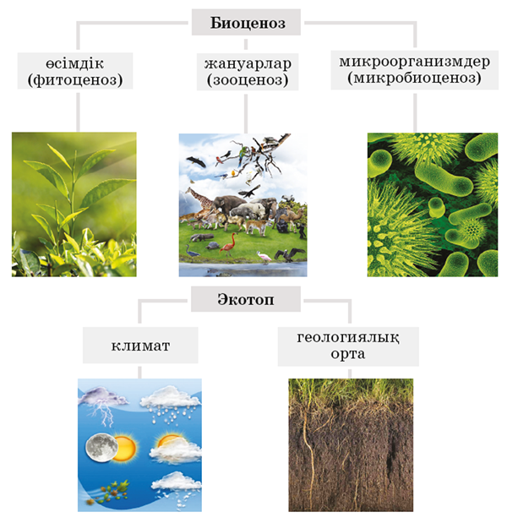

Slide 9
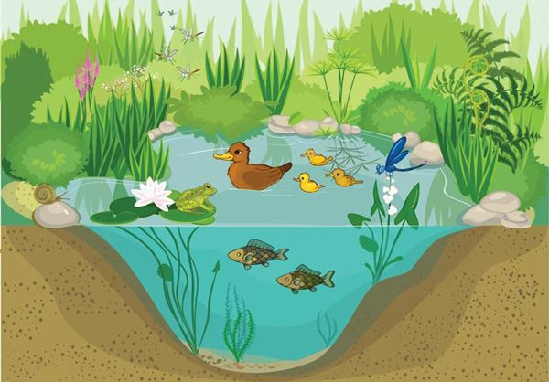
2-тапсырма
Суреттегі экожүйеге атау бер. «Биоценоз», «экотоп» бағандарына экожүйенің компоненттерін жаз.
Биоценоз Экотоп

Slide 10
Экожүйенің сатылары
– автотрофты - өздігінен қоректенетіндер (продуценттер - түзушілер)
– гетеротрофты - басқалармен қоректенетіндер (консументтер - тұтынушы) деп аталады.
- Кез келген жүйеде органикалық қалдықтар пайда болады, оларды редуценттер (ыдыратушы) немесе сапрофиттер деп атайды. Ыдыратушылар да гетеротрофты организмдерге қорек бола алады.

Slide 11
3 – тапсырма Кестені толтыр
шөп, қаршыға, жылан, кесіртке, шегіртке; ​шырша, қаршыға, мұртты қоңыз, тоқылдақ; қабылан, өсімдіктер, маймылдар, жәндіктер
ПРОДУЦЕНТТЕР | КОНСУМЕНТТЕР

Slide 12
4 - тапсырма Қорытынды сұрақтар
1.Экожүйе қандай сатыларға бөлінеді?
2.Экожүйенің биотикалық компоненттеріне мысал келтір.
3.Өз төңірегіңде кездесетін автотрофтардан кем дегенде үш мысал келтір.

Slide 13
Жетістіктеріңді бағала “Жетістіктер қолы”
Әрбір саусағыңды кезегімен ұстап, сабақта жаңадан не білгеніңді, нені үйренгеніңді, қандай дағдыны игергеніңді айт.

